Slide 1
МКОУ «Верхнеимбатская СШ»
Мастер – класс
«Зимний пейзаж масляными красками»
Учитель ИЗО Андреева Т.К.

Slide 2
Задача: Изобразить зимний пейзаж маслом.
Цели:
- Познакомить учащихся с техникой масляной живописи.
- Сформировать первичные навыки изображения пейзажа в технике масляной живописи.
- Развивать умения в смешивании красок, получения новых оттенков, нанесения характерных мазков.

Slide 3
Методы обучения: диалогический, репродуктивный, показательный.
Приемы преподавания: объяснение, демонстрация.
Приемы учения: наблюдение, слушание, выполнение самостоятельной работы.
Форма работы: индивидуальная.
Материалы и принадлежности:
ДВП или холст, масляные краски, разбавитель для масляных красок, грунт для холста, 2-3 плоские щетинные кисти, можно круглые колонковые кисти, тряпочка, палитра.

Slide 4
Введение:
Современные художники часто пишут на холсте, натянутом на подрамник. Но писать на чистом холсте нельзя, т.к. он впитывает масло из красок. Холст должен быть обязательно покрыт грунтом. А можно просто пойти и купить загрунтованный холст в магазине. Но многие художники грунтуют его сами.

Slide 5
Для смешивания красок удобно пользоваться палитрой из клеевой фанеры. Можно купить пластмассовые белые палитры в магазине. Краски на ней располагают от теплых к холодным, от темных к светлым.
Настроение картины во многом зависит от цвета, но и от характера мазка на картине, его густоты. Это может быть мазок-штрих, мазок-кирпичик, мазок-точка, мазок-линия, мазок-запятая.

Slide 6
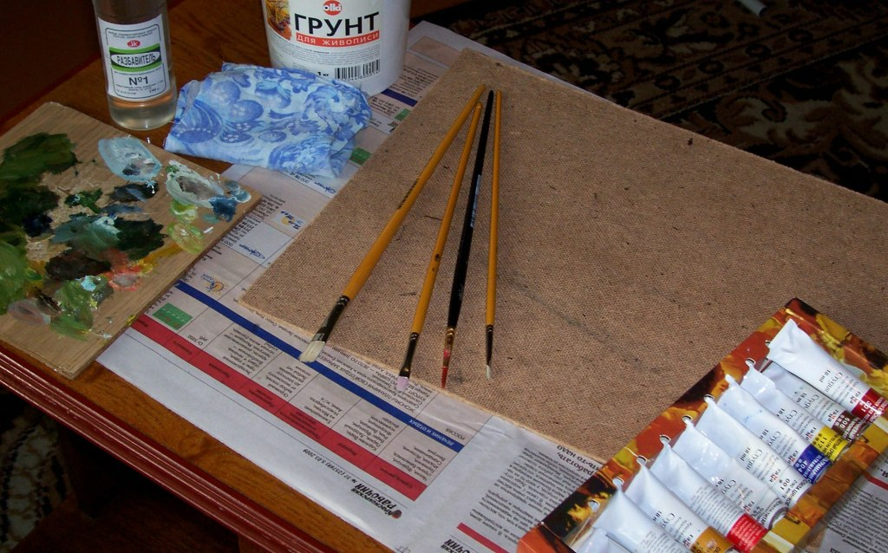
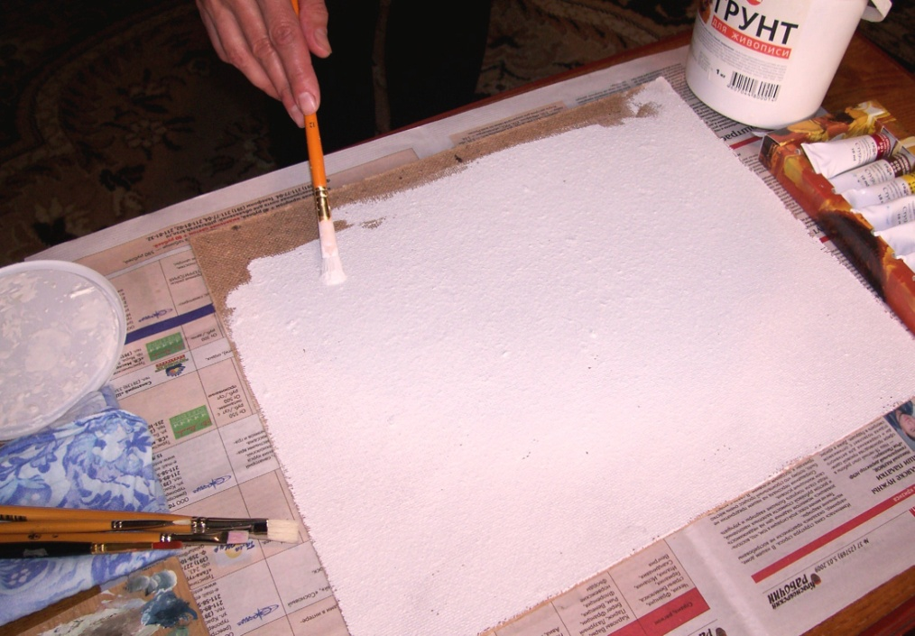
Ход занятия:
1). Возьмем дощечку ДВП и покроем её грунтом на два слоя, дав каждому слою хорошо просохнуть.

Slide 7
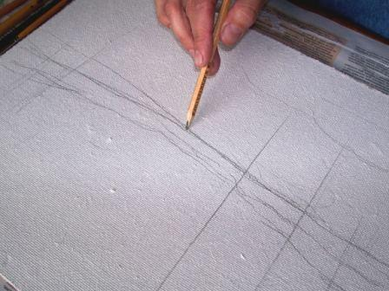
2). Простым карандашом наметим линию горизонта, лес на дальнем плане

Slide 8
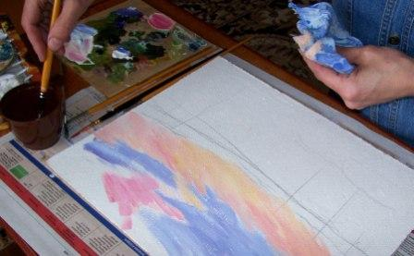
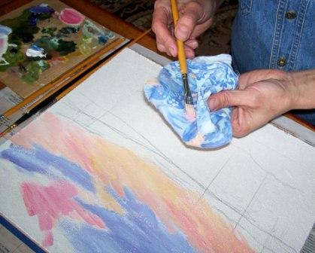
3). Начинаем работать с изображения неба. Ближе к горизонту оно светлее и теплее. Лучше, конечно понаблюдать заранее или выполнить зарисовки.
Кисть обмакиваем в разбавитель и хорошо протираем тряпочкой.

Slide 9
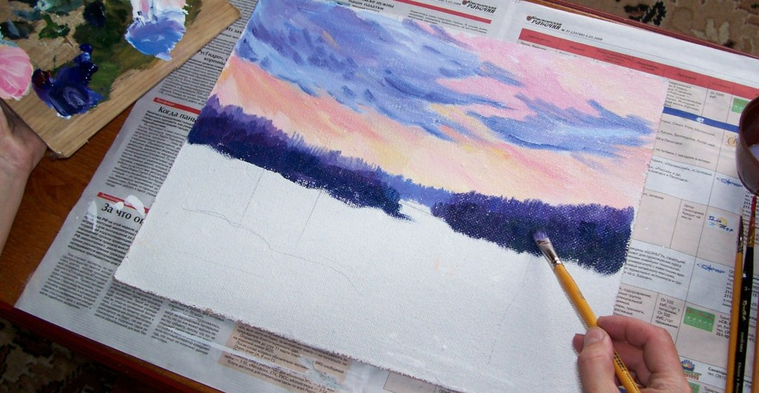
4). Для зимней палитры характерны светлые оттенки голубого, фиолетового, сияющие синеватые тона, но в зависимости от времени суток, от состояния погоды, цветовые сочетания могут быть необычными.

Slide 10
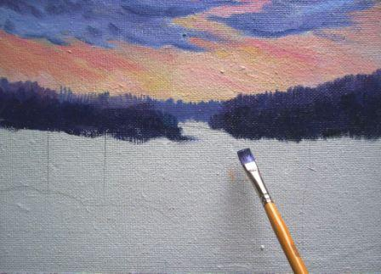
5). Лес на дальнем плане будет сине-фиолетовым. Выполняем его вертикальными короткими мазками. Ближе к нам добавляем в смесь немного зеленого цвета.

Slide 11
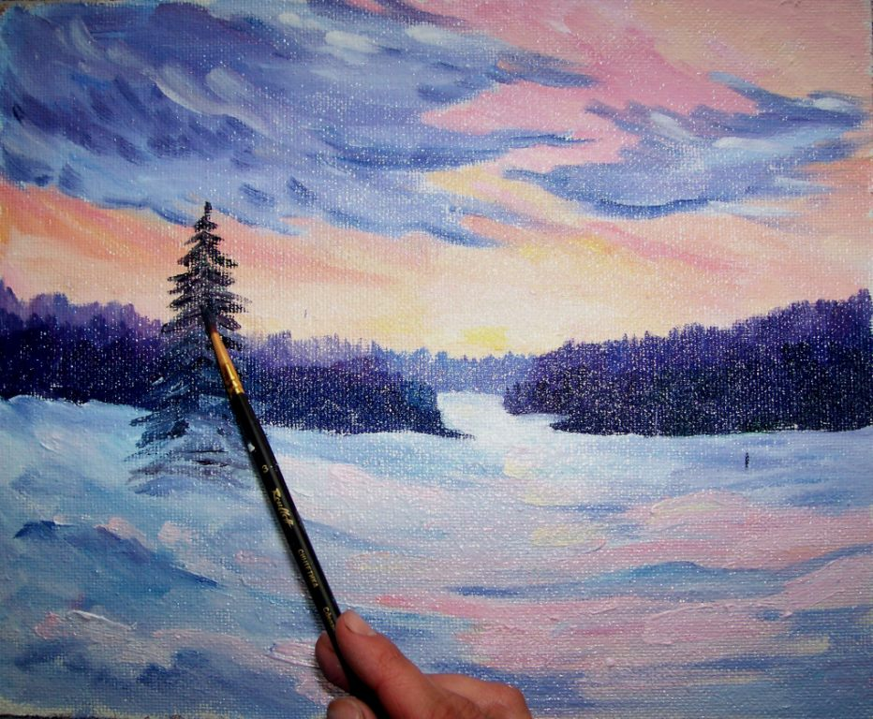
6). Снег выполняем горизонтальными и наклонными мазками, передавая углубления и возвышенности, сугробы. Не забываем нанести на снег блики от солнца

Slide 12
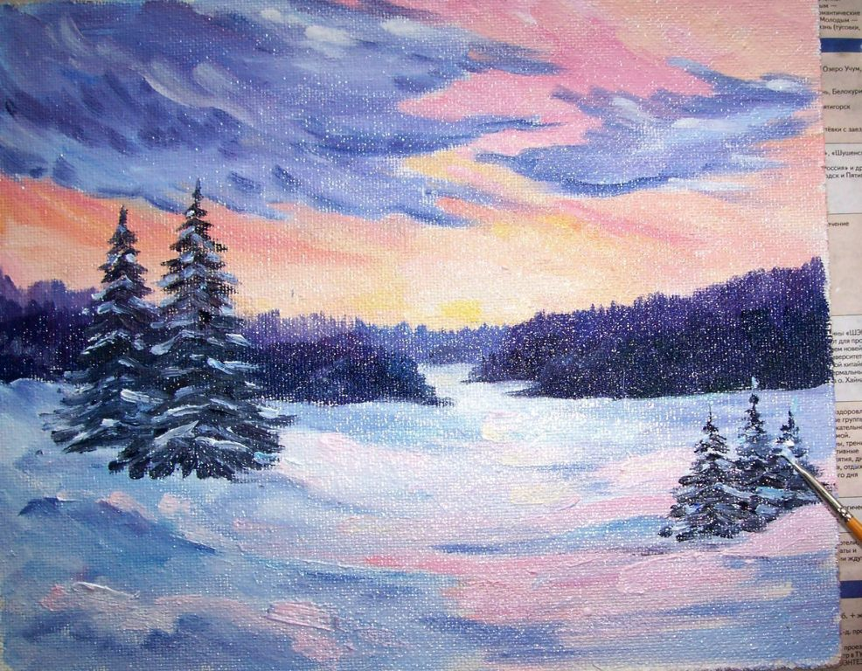
7). И приступаем выполнять деревья, изображая ближе, дальше, выше, ниже.
Продолжаем рисовать ели разной высоты, ближе или дальше. На ёлки мазками влево - вправо наносим снег, добавляя в белила немного холодных оттенков.

Slide 13
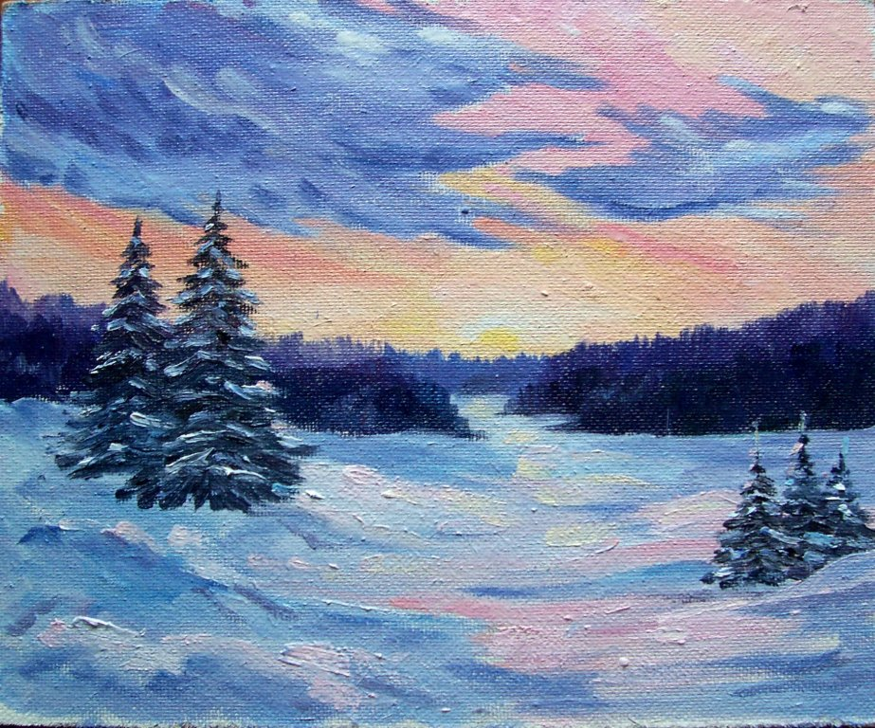
8). Полюбуйтесь своей работой на расстоянии. Внимательно посмотрите, может, придется сделать пару мазков.

Slide 14
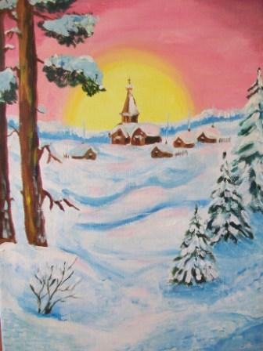
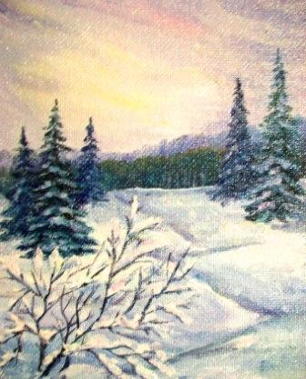
Спасибо за внимание!
Успехов в творчестве!

